Slide 1
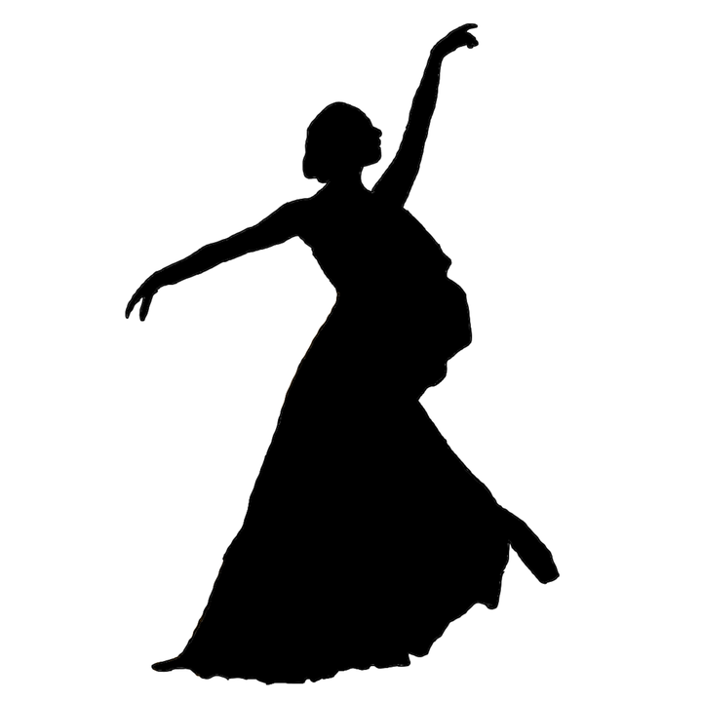


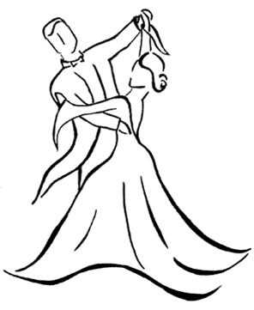


Tanec

Slide 2
Co je to tanec?
Tanec je pohybová společenská aktivita, provozovaná převážně za doprovodu hudby.
Tanec může navodit lepší náladu, a také je vyjádřením pocitů tanečníka, takže může být považován za druh umění.
Pro každého tanec znamená něco jiného, především je to svoboda (projev, díky kterému máme možnost se vyjádřit), očista duše, koníček (zábava), inspirace, odpočinek, umění, krásno, práce, atd…

Slide 3
Vznik tance
Vznik tance je kladen do období rodové společnosti, kde umocňoval rituální obřady. Tuto funkci zastával až do starověku, kdy k této funkci přibyla ještě funkce umělecká.
V této době neexistoval tanec v páru, ale pouze individuální tanec – umění, nebo tanec skupinový – rituální.

Slide 4
Druhy tance
Standardní:
waltz
tango
valčík
slowfox
quickstep

Slide 5
Latinskoamerické:
samba
cha-cha
rumba
paso doble
jive

Slide 6

Různé, které by se daly zařadit mezi společenské:
foxtrot
polka
flamenco
salsa
mambo
argentinské tango
two-step
mazurka
čardáš
blues
merengue
Charleston

Slide 7
Sólo (nepárové tance):
břišní tanec
breakdance
tecktonik
step
balet
výrazový tanec
moderna
Pogo
hiphop
Headbanging

Slide 8
Skupinové:
čtverylka
česká beseda
moravská beseda
kankán
country tance
Dalším možným dělením tanců je jejich dělení podle doby vzniku:
Gotické
Barokní
Renesanční
Moderní
Zajímavou skupinou tanců je:
Lidový tanec
Scénický tanec
Balfolk

Slide 9
Existuje i etnické dělení tanců - tyto tance často ještě mají svůj původní (rituální) význam a jednotlivé pohyby vyjadřují určitý význam:
Africké tance
Indiánské tance
Tance australských domorodců
Orientální tance
Irské tance
Bretonské tance
Chorvatské tance - Moreška
Nový taneční styl:
Er Style
Moderní taneční styl:
Jumpstyle

Slide 10
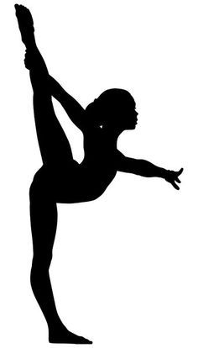
Velmi zvláštní formou tance je sportovní disciplína zvaná akrobatický rokenrol. Dále také sport zvaný krasobruslení, který již vlastně sám o sobě tancem není, ale přebírá mnoho prvků z klasických tanečních systémů. Podobně jsou na tom i další (některé z nich čistě ženské) sporty jako je např. moderní gymnastika, sportovní aerobic či synchronizované plavání (tzv. akvabely).

Slide 11

Konec
Vytvořila Invisiblegirl

